Slide 1
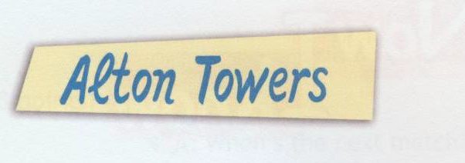
Alton Towers. The Days We Remember

Slide 2
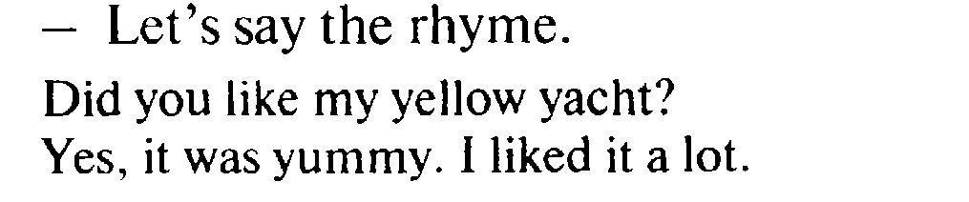
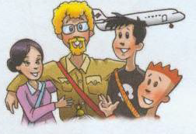
Фонетическая разминка
Давайте прочитаем стишок

Slide 3
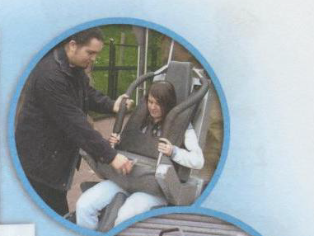
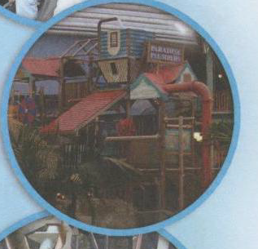
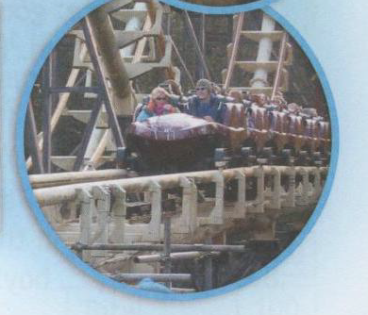
Посмотрите на картинки. Это парк. Здесь очень весело.

Slide 4
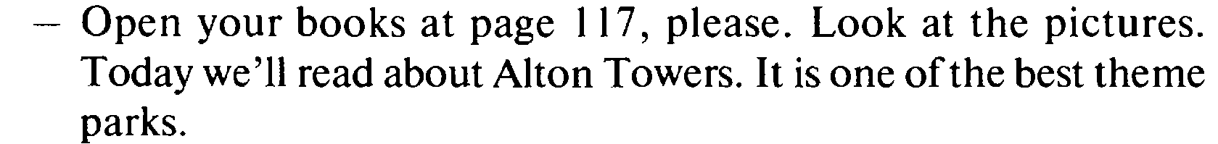
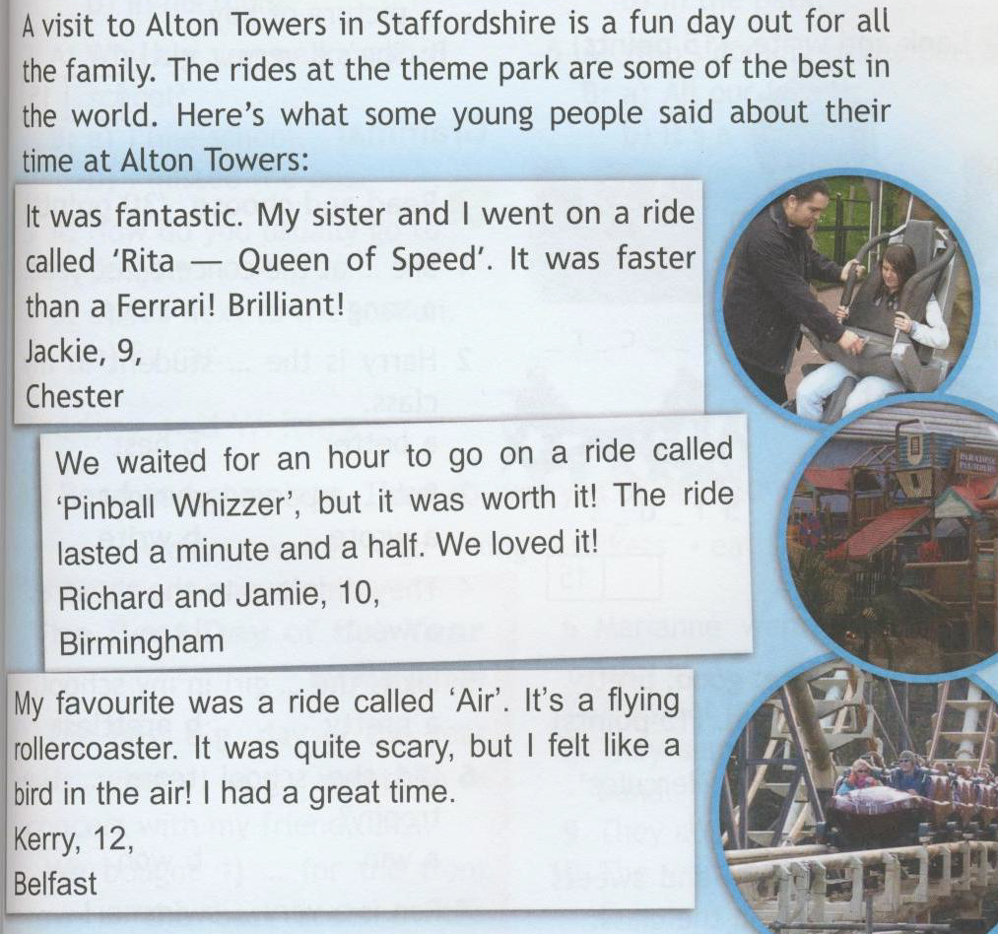
Открываем учебник с. 117.
Сегодня вы узнаете что такое Элтонские башни.
Прочитайте текст и попробуйте его перевести.

Slide 5
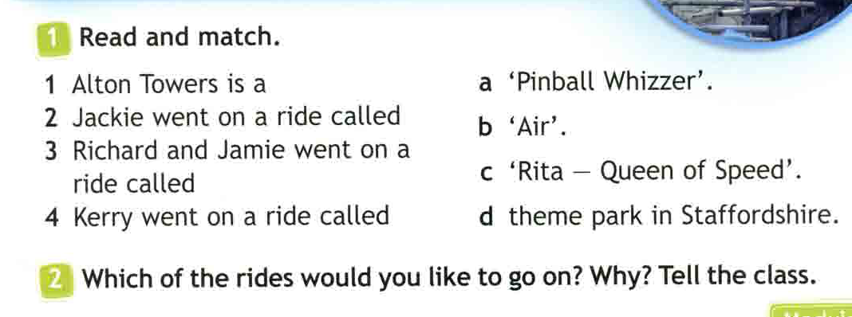
Упр. 1. Установите соответствие (устно)

Slide 6
Find in the text and translate the following word-combinations:
(Найдите в тексте фразы и переведите их, запишите их в тетрадь)
- забавный выходной для всей семьи
- лучшие в мире
- некоторые молодые люди
- быстрее, чем феррари
- ждали час
- полторы минуты
- довольно страшно
- птица в небе
- провёл замечательно время

Slide 7
Домашнее задание:
«Мой лучший день в году»
Написать коротко о лучшем дне в году (на примере упр. 5 с.111)

